Slide 1

新竹 AI 機器人
(Hsinchu Artificial Intelligence Robot)
2017 新竹黑客松 黑客組
李明忠 曹玉龍
彭賢禎 鄧貴祐

Slide 2

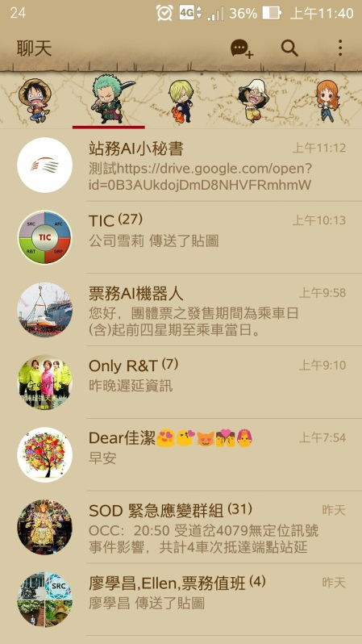
開發動機
為提供市民得以隨時查詢有關新竹紀念碑及牌坊等相關觀光資訊，黑客組規劃「新竹AI機器人」，並應用現行最普及之 通訊軟體 FB粉絲團 或 LINE，透過與機器人間之 對答互動 方式，即時得知所需資訊，不需再一一開啟繁瑣的APP或網頁查詢。
本系統係透過「機器學習」方式，不斷灌輸資訊予機器人，使用者只需輸入「關鍵字」，即可獲得解答。
新竹紀念碑坊問題分類：
生平事蹟資訊
創立時間
位置資訊

Slide 3
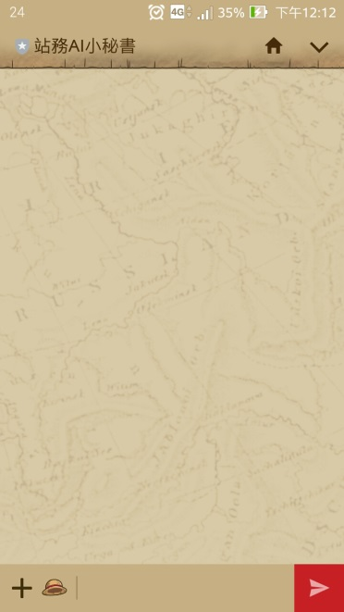

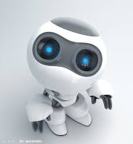
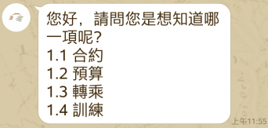


使用方式
使用者可透過 手動 或 語音 輸入「關鍵字」進行提問，或依照機器人指示步驟引導提問：
請問您想去哪裡?
1.蘇氏節孝坊
2.楊氏節孝坊
3.張氏節孝坊
4.李鍚金孝子坊
5.新竹鄭氏家廟
蘇氏節孝坊怎麼走?
好的，我帶您去蘇氏節孝坊。

Slide 4
實現方式
手機 語音/打字 輸入「關鍵字」，透過 AI對話機器人 對話互動方式，提供使用者 景點查詢相關查詢資訊。
介面輸入
關鍵字查詢
Line AI
對話機器人
查詢
推薦
結果

Slide 5
參考資料
新竹市政府資料開放平臺 – 新竹市古蹟資料
https://docs.google.com/spreadsheets/d/1i7uc5SwCrAK3v2Bts68fFgJpPMrC8k7Tbs2rCnSOK1k/edit#gid=690341176&range=B3
Google Map
https://www.google.com.tw/maps/

Slide 6
以上說明
Notes:
結束

